Slide 1


ỦY BAN NHÂN DÂN PHƯỜNG LONG BIÊN
TRƯỜNG MẦM NON THẠCH CẦU
LĨNH VỰC PHÁT TRIỂN NGÔN NGỮ
Đề tài: Thơ “Bàn tay cô giáo”
Lứa tuổi: Nhà trẻ 24-36 tháng
Giáo viên: Bùi Hồng Hà

Slide 2

PHẦN 1: BÉ VỚI THƠ CA

Slide 3


Slide 4
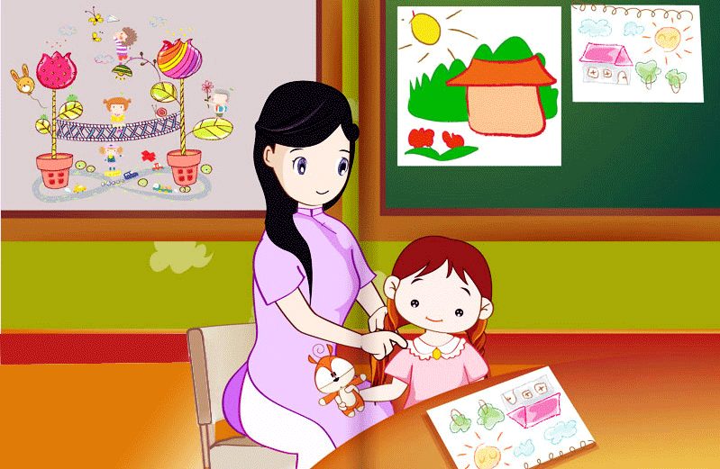
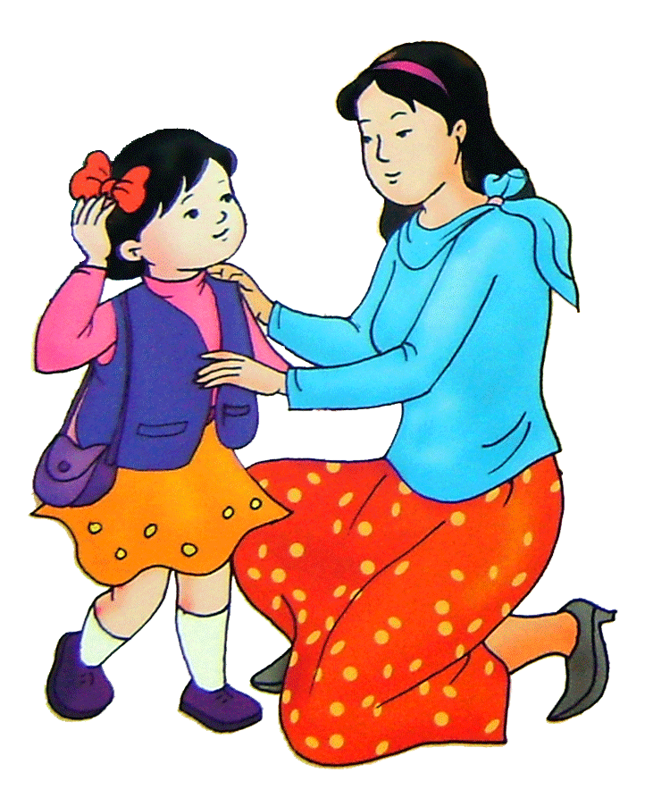

Slide 5
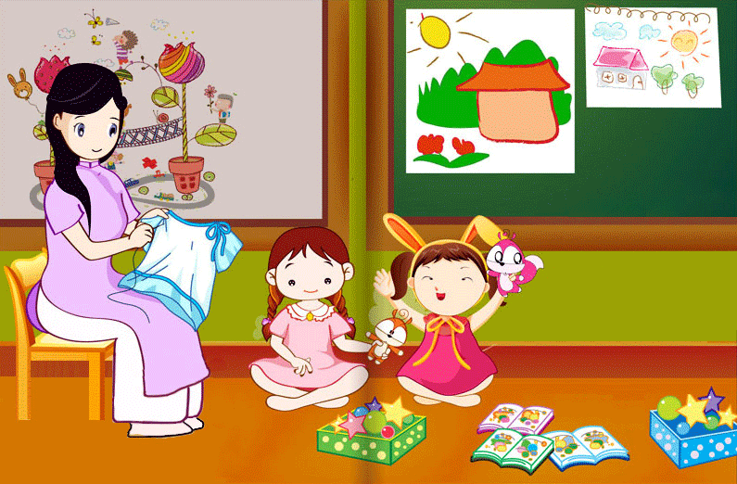

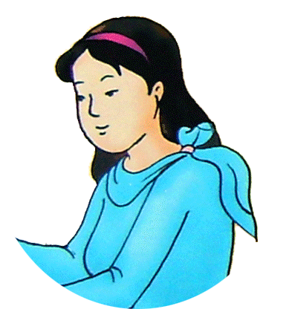
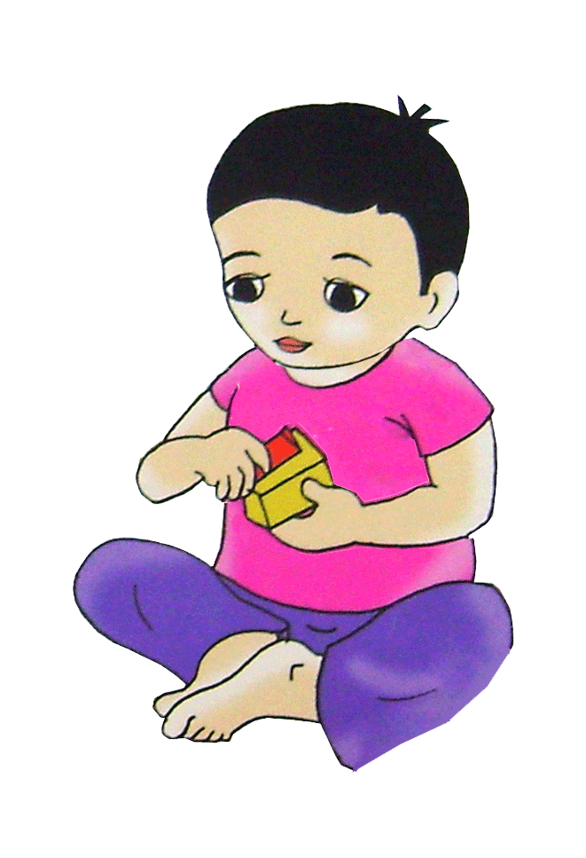
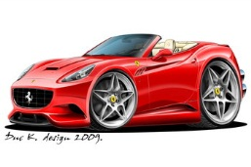

Slide 6
PHẦN 2: THỬ TÀI BÉ YÊU

Slide 7
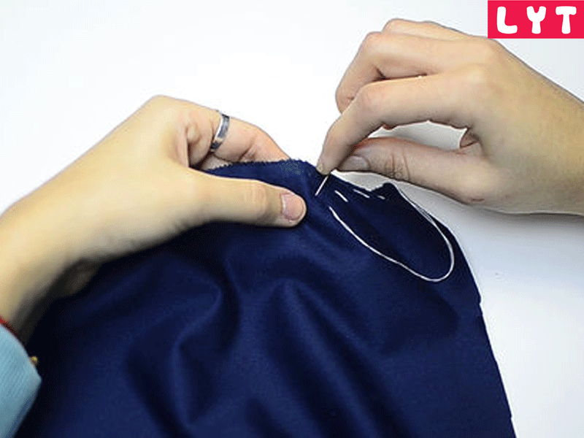
Vá áo

Slide 8
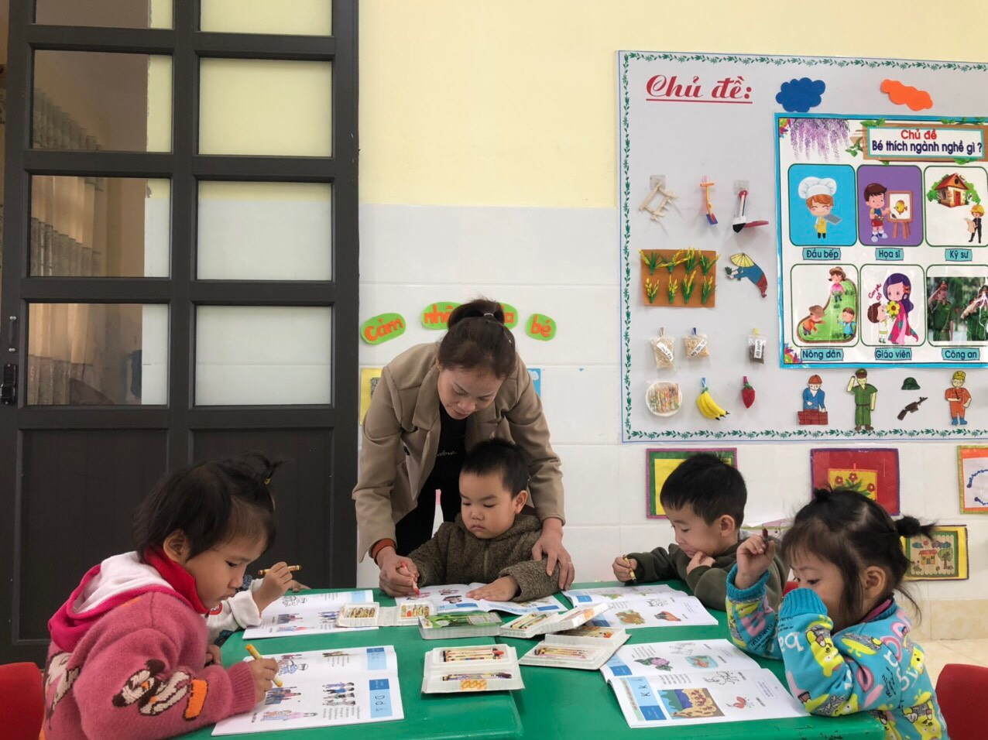
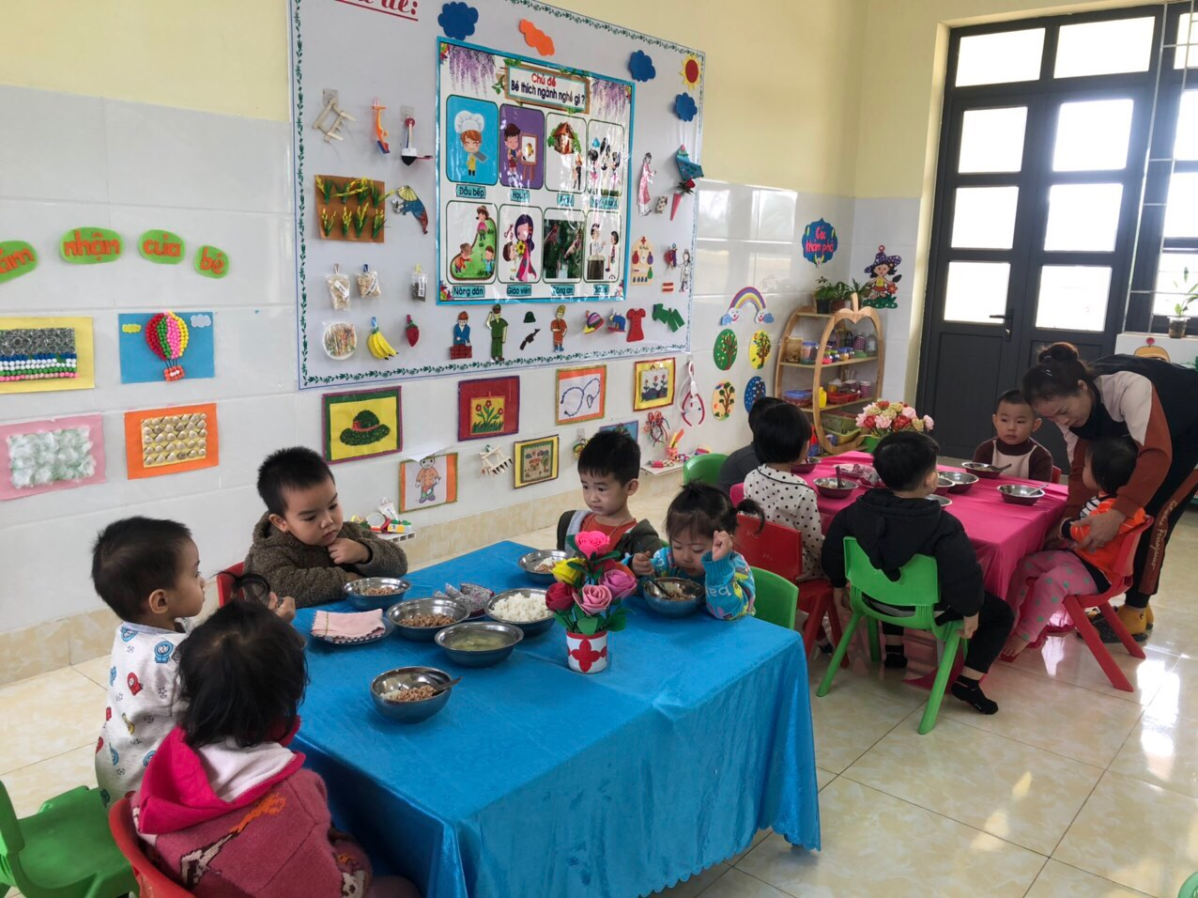
Công việc của cô giáo

Slide 9
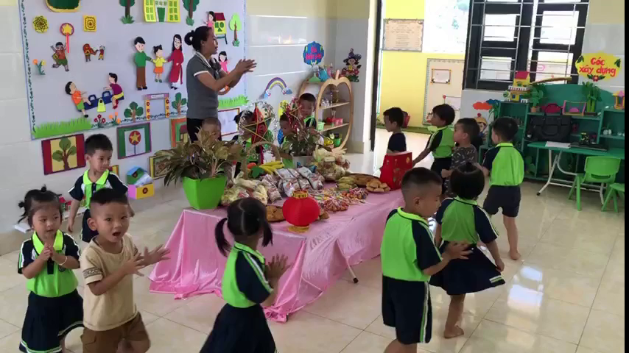

Slide 10
PHẦN 3: TỎA SÁNG TÀI NĂNG

Slide 11

PHẦN 3: TÀI NĂNG CỦA BÉ

Slide 12




